Slide 1
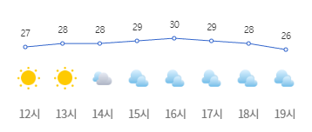
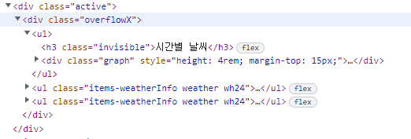
현재 차트 누르면 기상으로 이동합니다.
버튼 추가해서 버튼 누르면 이동으로 변경해야합니다.
문법오류

Slide 2
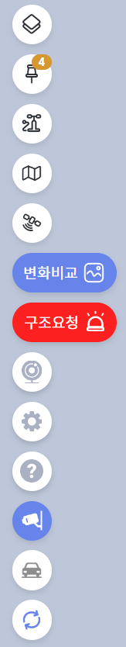


현재 button에 title이 비워져 있습니다.
각각 용도에 맞게 넣어주세요.
예) 위성영상 보기 비활성화 위성영상보기 활성화

Slide 3


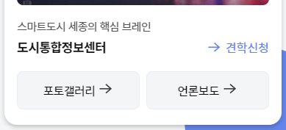

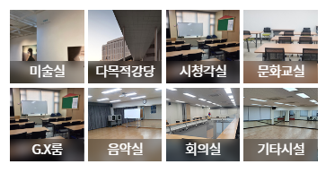
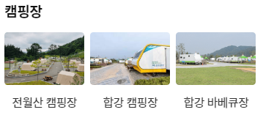

href=tel:010-1234-1234 로 하면되는데.
번호 노출때문에 스크립트로 하고 있는건가요?
링크 없으면 a 태그를 div 태그로 바꿔주세요.

Slide 4
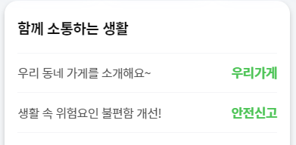
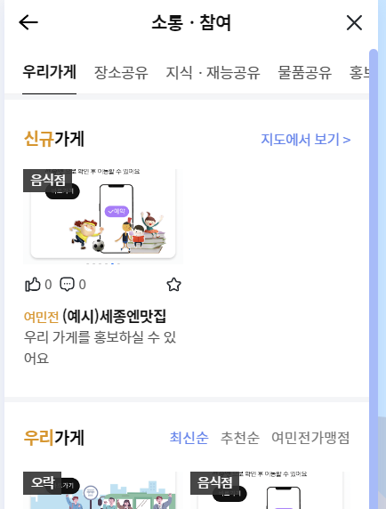
포커스가 여기로 와야 합니다.
X 버튼에서 탭누르면 포커스가 다시 여기로 와야
합니다.
X 누르면 원래 있던곳으로 포커스가 가야합니다.
클릭

Slide 5
111111

Slide 6
111111

